Slide 1
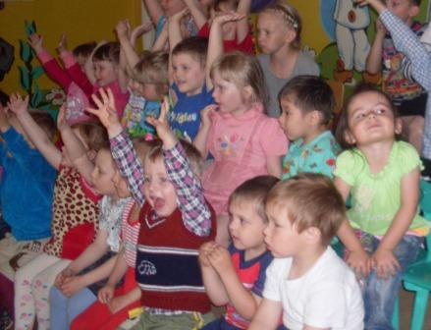
«Праздник дружбы»
МДОУ Вахтанский детский сад «Ёлочка»
Июнь, 2012 год
Презентацию выполнила: старший воспитатель Синявина Е.Г.

Slide 2
Дружат птицы в вышине, Дружат рыбы в глубине, Дружит с небом океан, Дружат дети разных стран. Дружат солнце и весна, Дружат звезды и луна, Дружат в море корабли, Дружат дети всей Земли

Slide 3
Праздник дружбы
Цель:
формировать у детей представления о доброте, радости, огорчении, дружеских взаимоотношениях на примере песен и стихов;
способствовать пониманию того, что вежливость является важным составляющим качеством каждого воспитанного человека;
-создать условия для развития коммуникативных навыков детей;
- воспитывать не только желание, но и потребность проявлять доброту, заботу, внимание друг к другу.

Slide 4
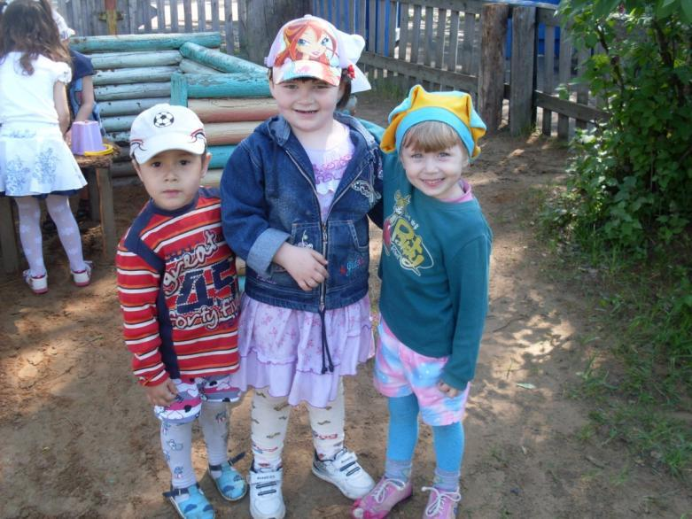
Когда живется дружно, Что может лучше быть! И ссориться не нужно, и можно всех любить.

Slide 5
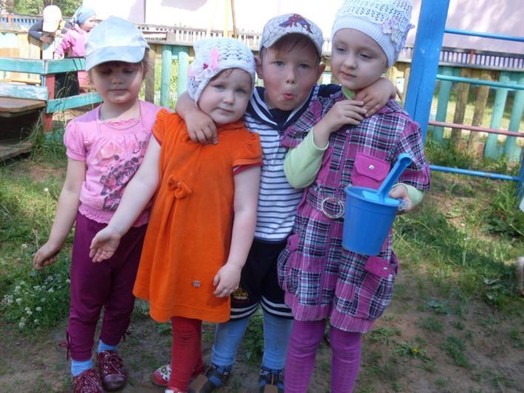
Как положено друзьям – всё мы делим пополам: и дождинки, и снежинки, пополам, пополам, пополам-лам, лам, лам…

Slide 6
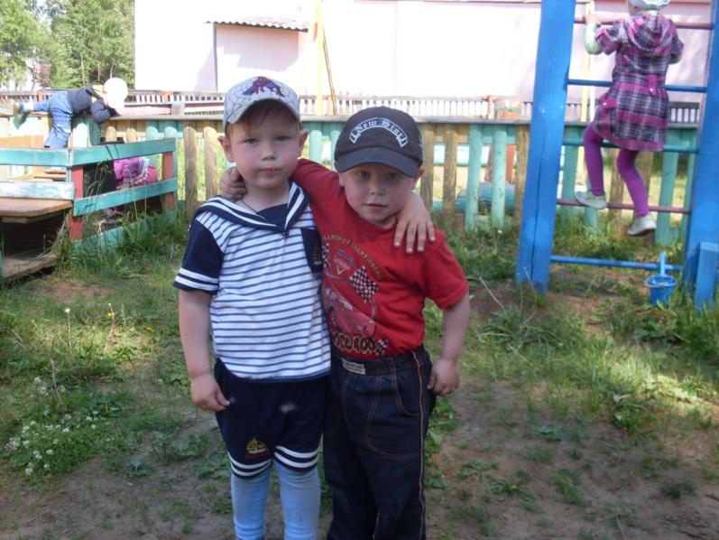
Мы с приятелем вдвоем замечательно живем! Мы такие с ним друзья - куда он, туда и я!

Slide 7
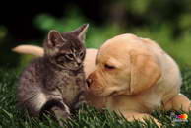
Как положено друзьям – всё мы делим пополам: и смешинки, и слезинки, пополам, пополам, пополам-лам, лам, лам…

Slide 8
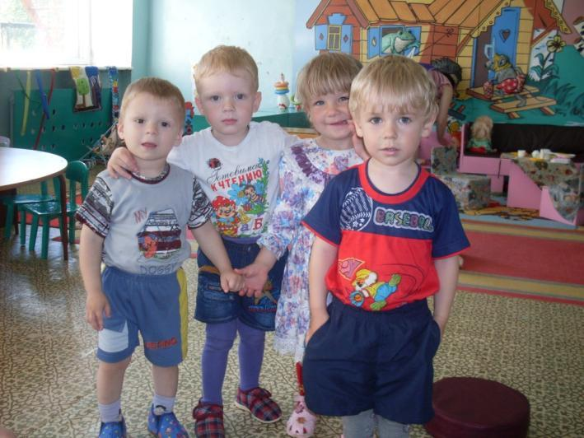
Если случится с тобой что-нибудь вдруг, вдруг, вдруг, Знай, что тебе может радость вернуть друг, друг, друг…

Slide 9
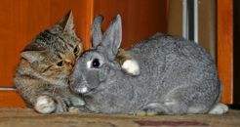
Мир похож на цветной луг, если рядом с тобой друг…

Slide 10
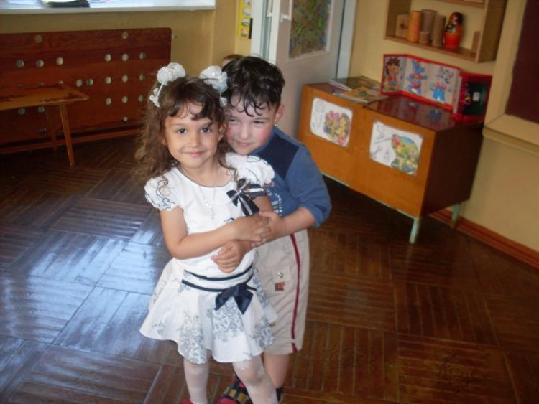
Если свалится счастье - подели его на части и раздай всем друзьям– это просто…

Slide 11
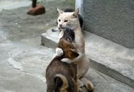
А когда будет надо, все друзья будут рядом, чтоб включить тебе солнце или звёзды…

Slide 12
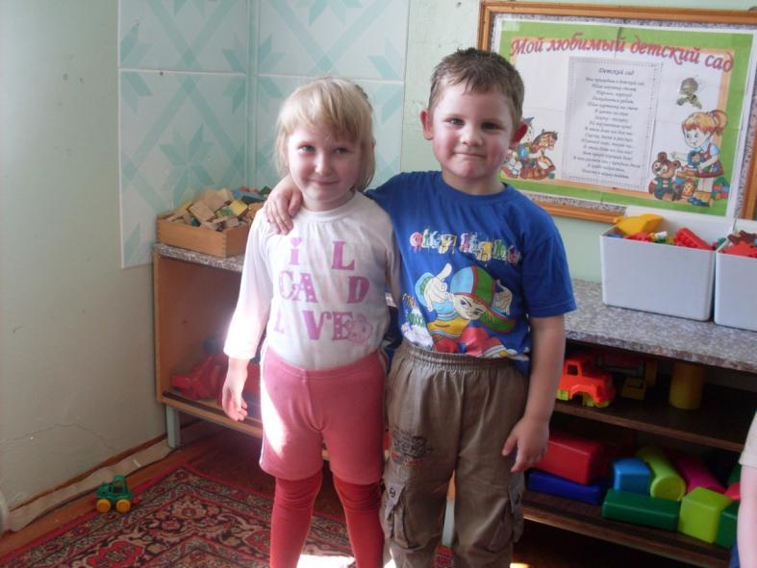
Воскресенье, суббота, дружба это не работа, дружба это не работа…

Slide 13
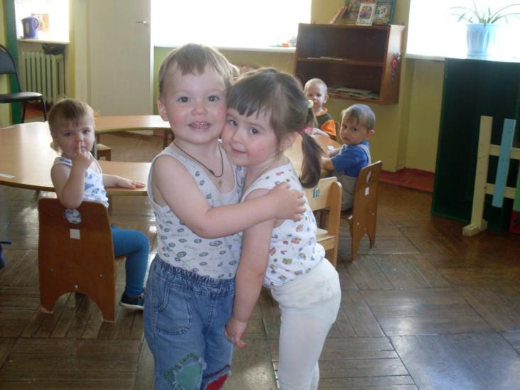
Есть друзья, а для них у друзей нет выходных…

Slide 14
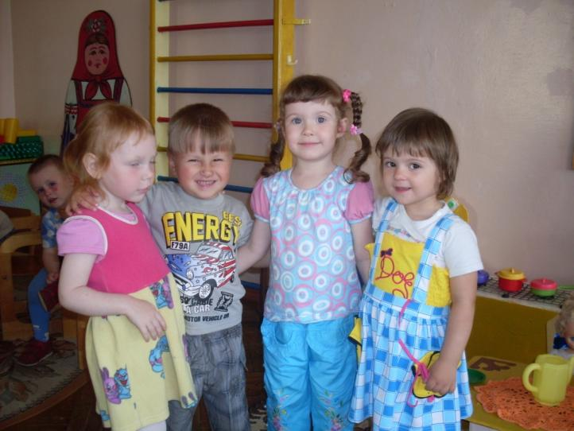
Если друг не смеётся, ты включи ему солнце, ты включи ему звёзды, это просто!

Slide 15
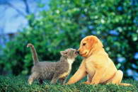
Ты исправь ошибку, превращая в улыбку, все грустинки и слёзы – это просто!

Slide 16
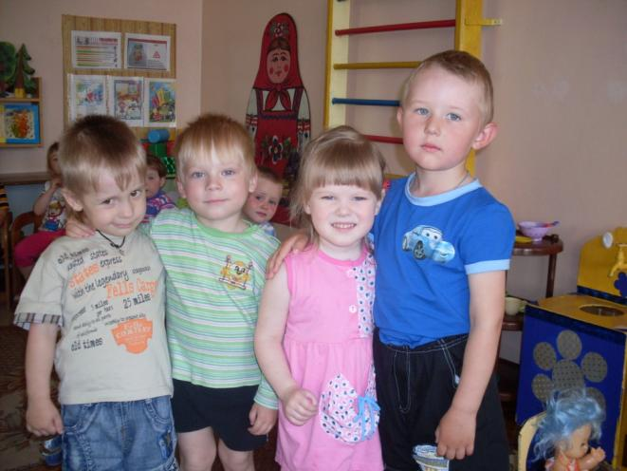
Воскресенье, суббота, дружба – это не работа…

Slide 17
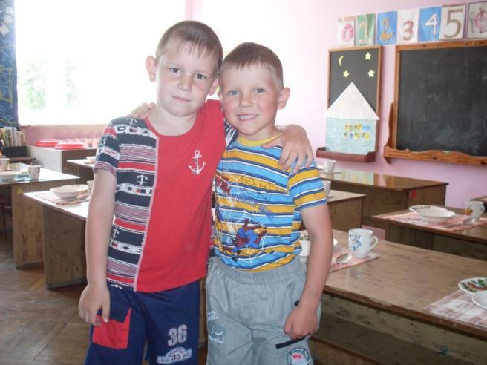
Дружба – это не работа!!!

Slide 18
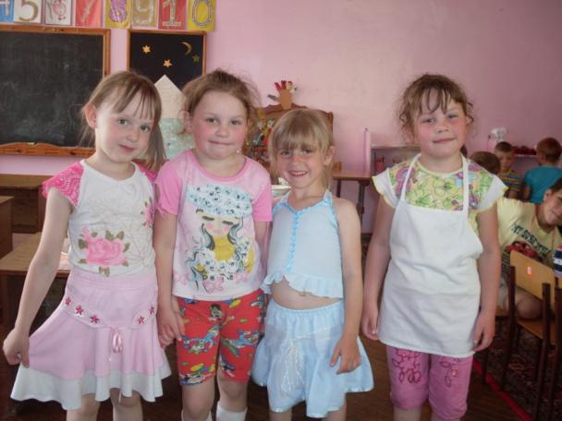
У меня теперь есть Друг, преданный и верный. Без него я как без рук, если откровенно. Мы гуляем во дворе, весело играем, Скоро в школу в сентябре вместе зашагаем.

Slide 19
Дружит с солнцем ветерок, а роса – с травою. Дружит с бабочкой цветок, дружим мы с тобою.

Slide 20
Всё с друзьями пополам поделить мы рады! Только ссориться друзьям никогда не надо!

Slide 21
Давайте, люди,
Дружить друг с другом
Как птица — с небом, Как травы — с лугом, Как ветер — с морем, Поля — с дождями, Как дружит солнце Со всеми нами!..

Slide 22
СПАСИБО ЗА ВНИМАНИЕ!

